Slide 1
Java
Java语言概述
Introduction to Java Programming Languange

Slide 2

主要内容
课程介绍
Java语言发展史
Java技术体系
Java语言特点
Java运行机制
Java语言应用分类
Java开发工具

Slide 3
[1]
课程介绍
Java

Slide 4
课程介绍
课程目的：
了解并掌握java编程技术
理解面向对象程序设计的思路和方法
考核方式：
出勤2% + 平时作业 26%+上机考试12% 共40%
笔试成绩 60%

Slide 5
教材及参考书目
教材：
《Java核心技术》11th Cay S. Horstmann 机械工业出版社
《疯狂Java讲义》4th or 5th，李刚，电子工业出版社
《Java编程思想》4th，Bruce Eckel，机械工业出版社
深入学习参考：
《Effective Java》，Joshua Bloch, 机械工业出版社
《深入理解Java虚拟机：JVM高级特性与最佳实践 》,周志明 , 机械工业出版社
API参考： 《Java JDK, Standard Edition Documentation》

Slide 6
[2]
Java语言发展史
Java

Slide 7

Java出现的背景
1991,Sun,Green项目
Gosling的新创意--Oak
1994,HotJava,支持Oak的浏览器。
1995.05.23，Oak更名为Java。
1996.01,JDK1.0发布
James Gosling
Notes:
1.当时企图尝试用C++开发用于消费电器（机顶盒et..）中的软件。用C/C++控制嵌入系统灵活有余，太接近于底层，有很大可能出现毁坏系统的错误
2. Oak保留了熟悉的C++语法，但省略了明确的资源引用、指针与操作符重载等潜在的危险特性
3.同期， 与netspace合作，NC嵌入java的支持。
4.96年，Sun成立Java业务集团,大力发展已成为Internet发行的行业标准的Java。

Slide 8
Java的版本演进（1)
1995.05.23 ， Java语言发布
1996.01， JDK1.0
1997.02.18 ， JDK1.1
1998.12.04 ， JDK1.2（Java2）- J2SE J2EE J2ME
2000.05.08 ， J2SE1.3
2002.02.13 ， J2SE1.4
2004.09.30 ， J2SE1.5即Java SE 5.0
2005.06.28 ， Java SE 6.0
2011.07.28 ， Java SE 7.0
2014.03.18 ， Java SE 8.0
Notes:
1998.12.04，SUN公司发布Java的三个版本：标准版（J2SE）、企业版（J2EE）和微型版（J2ME）。
2005.6，J2EE更名为Java EE，J2SE更名为Java SE，J2ME更名为Java ME

Slide 9
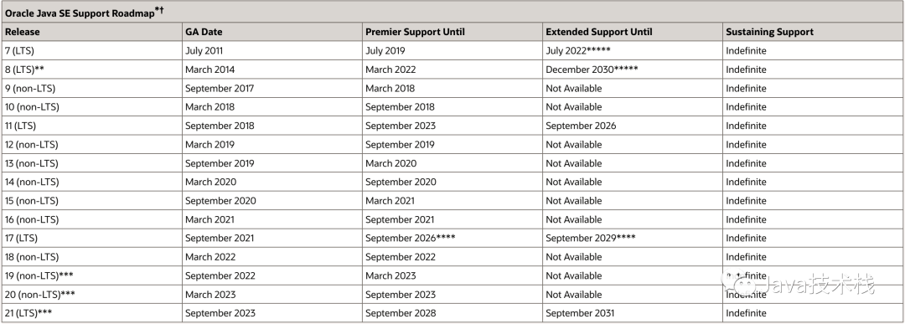
Java的版本演进
2014.03.18 ， Java SE 8.0（服务支持从2022.3延长到2030.12）
2017.09.21 ， Java SE 9，10（2018.03.14）（non-LTS）
2018.09.26 ， Java SE 11（LTS,2023.9延长到2026.9）
2019.3.19~2021.3.16，12~16
2021.09.14， Java SE 17（LTS,2026.9延长到2029.9）
Notes:
2022年10月18日发布8.0的Java SE Subscription Enterprise Performance Pack，将 JDK 17 的性能提升带给 JDK 8，提高服务器性能。根据 New Relic 发布的报告，即使已经更新到了 Java 19，目前仍有 46.45% 的 Java 应用在生产环境中使用 Java 8

Slide 10
Java语言的发展现状
随着JDK的日渐成熟，JDK1.4以后涌现出大量基于Java的开源框架，Struts、Hibernate、Spring等，这些在企业级应用领域占领了大量市场。
随着手机应用的广泛推广，以Java为基础的Android开发平台也被更多的开发人员使用。

Slide 11
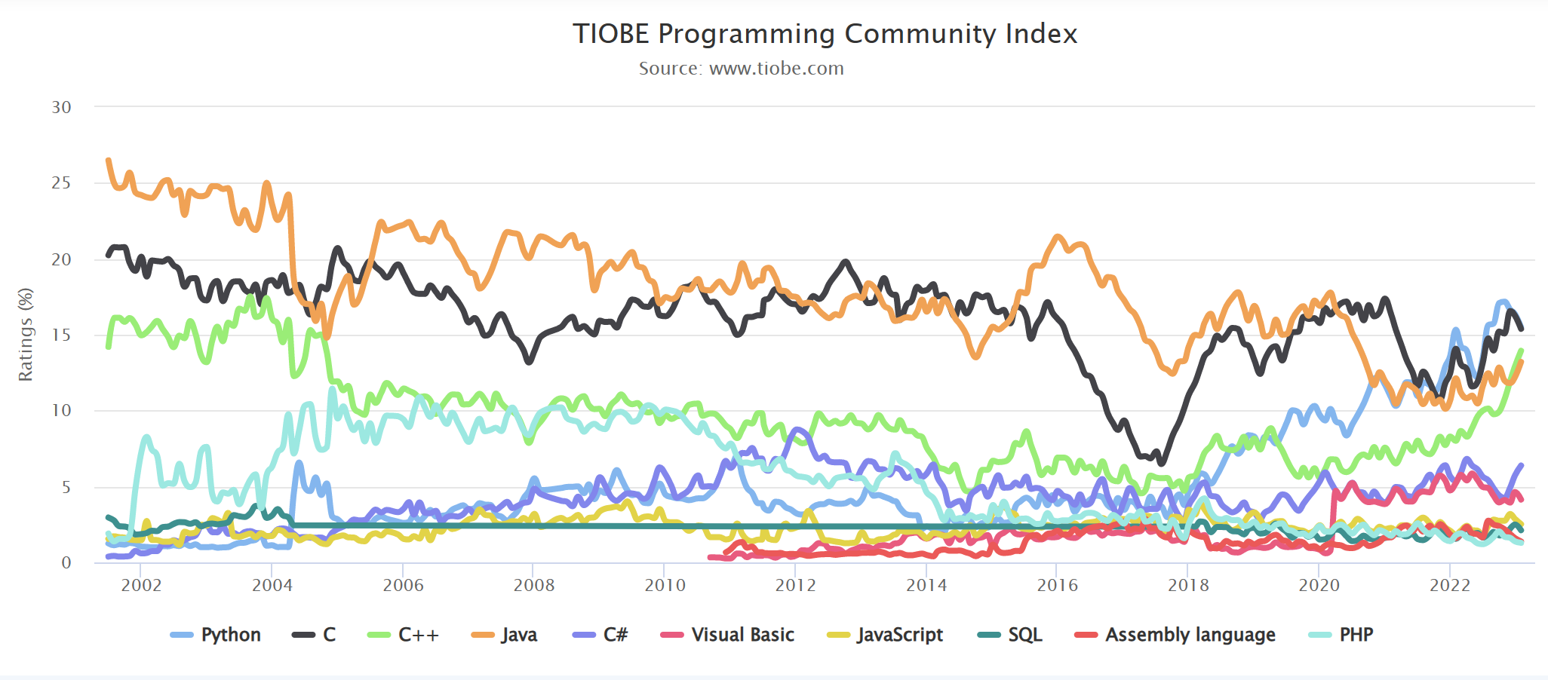
编程语言最新排名
https://www.tiobe.com/tiobe-index
Notes:
https://www.tiobe.com/tiobe-index

Slide 12
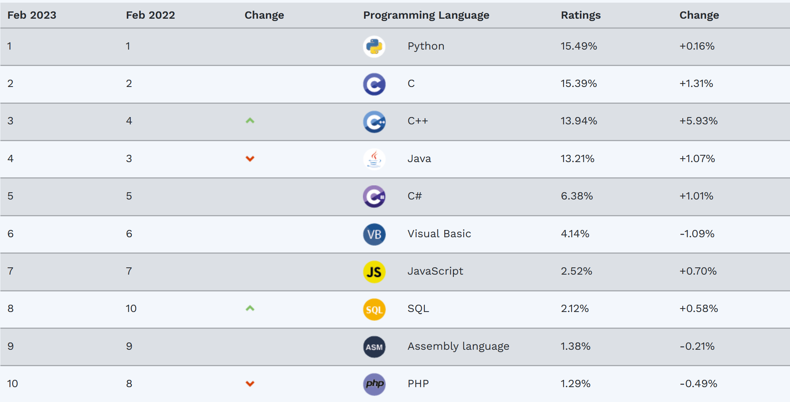

Slide 13
[3]
Java技术体系
Java

Slide 14
Java技术体系
针对企业计算、桌面计算和移动计算，Java平台提供了三个版本，形成了三大技术体系：
Java Platform, Standard Edition (Java SE)
Java Platform, Enterprise Edition (Java EE)
Java Platform, Micro Edition (Java ME)

Slide 15
Java 家族
在Java中，类库以包（package）的形式提供，不同版本的Java提供不同的包，以面向特定的应用。
Java SE (Standard) Java SE 包含那些构成Java语言核心的类。 比如：数据库连接、接口定义、输入/输出、网络编程
Java EE (Enterprise) Java EE 包含Java SE 中的类，并且还包含用于开发企业级应用的类。 比如：EJB、servlet、JSP、XML、事务控制
Java ME (Micro) Java ME 包含J2SE中一部分类，用于消费类电子产品的软件开发。 比如：呼机、智能卡、手机、PDA、机顶盒
Notes:
Java SE包含于Java EE中，Java ME包含了JavaSE的核心类，但新添加了一些专有类 应用场合，API的覆盖范围各不相同。 笼统的讲，可以这样理解： JavaSE是基础； 压缩一点，再增加一些CLDC等方面的特性就是JavaME； 扩充一点，再增加一些EJB等企业应用方面的特性就是JavaEE。 补充一点JavaEE更恰当的说，应该是JAVA2企业开发的技术规范，不仅仅是比标准版多了一些类。

Slide 16
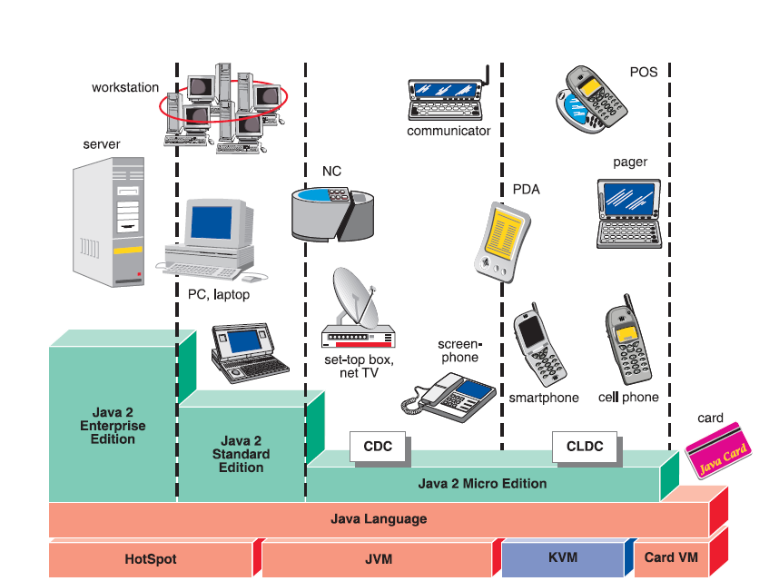

Slide 17
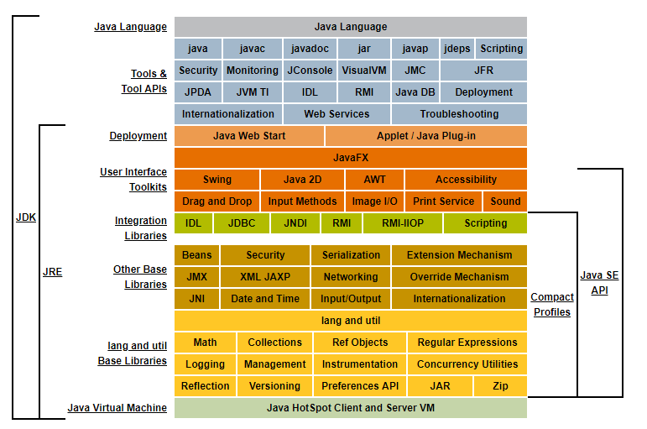
JDK 家族
https://docs.oracle.com/javase/8/docs/

Slide 18
Java EE 13项规范（Java EE 6.0）
1、JDBC（java Database Connectivity）
2、JNDI(Java Name and Directory Interface)
3、EJB（Enterprise JavaBean）
4、RMI（RemoteMethod Invoke）
5、Java IDL（Interface Definition Language接口定义语言）/CORBA
6、JSP(Java Server Pages)
7、Java Servlet
8、XML（Extensible Markup Language）
9、JMS（Java Message Service）
10、JTA（Java Transaction Architecture）
11、JTS（Java Transaction Service）
12、JavaMail
13、JAF（JavaBeans Activation Framework）

Slide 19
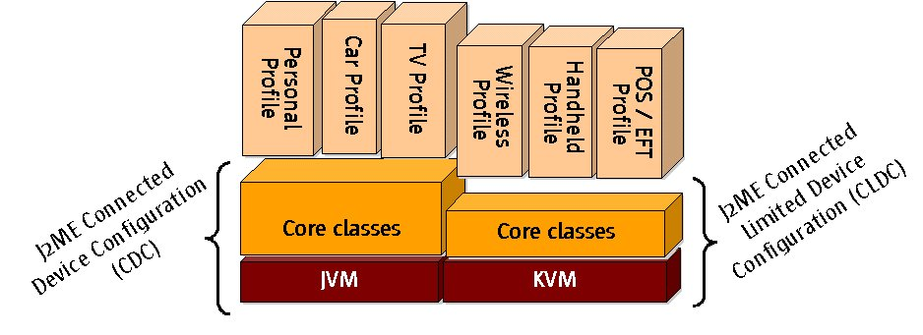
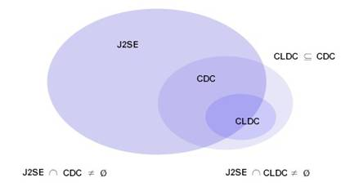
Java ME 家族
Connected Limited Device Configuration and K Virtual Machine (128K-512K)
Mobile Information Device Profile
Connected Device Configuration and C Virtual Machine(2M+)
Foundation Profile
Java ME Wireless Toolkit
cldc，cdc与JavaSE的关系

Slide 20
[4]
Java语言特点
Java

Slide 21
Java语言的特点
J
简单、安全、可靠
面向对象
解释执行
结构中立、可移植性
高性能
多线程
动态性

Slide 22
Java语言的特点
Java与C及C++的主要区别
取消#include 和#define 等预处理功能
取消structure,union及typedef
取消独立函数、取消指针、取消多重继承
取消goto
取消操作符重载(Operator Overloading)
取消对象的隐式强制类型转换
对象赋值为值传递
增加垃圾回收机制

Slide 23
[5]
Java运行机制
Java

Slide 24
Java与C语言两种工作模式的比较
Java编译器
Java解释器
二进制
编译器
二进制
Powerpc
Powerpc
JAVA
源
程
序
Powerpc
Powerpc
C
源
程
序
中间码
pentium
pentium
pentium
pentium
SPARC
SPARC
SPARC
SPARC

Slide 25
Java 虚拟机 (JVM)
虚拟机指令 字节码
源代码
通过编译器
Java 虚拟机
机器码
Target Machine
在每个计算机上，都有独特的JVM

Slide 26
Java程序的跨平台运行机制
Source Code(源程序 *.java)
complie (编译)
Byte Code(字节码文件 *.class)
load (载入)
基于Windows JVM
基于Linux JVM
基于Unix JVM
execute (解释)
Windows
Linux
Unix

Slide 27
Java 语言程序解释执行环境
硬件
操作系统
JVM (Java 虚拟机)
字节码程序
用户 USER

Slide 28
JVM运行机制
同的操作系统有不同的虚拟机，它类似一个小巧而高效的CPU.
字节代码(.class文件)是与平台无关的，是虚拟机的机器指令.
Java字节代码运行的两种方式:
interpreter(解释方式)
Just-in-time(即时编译):由代码生成器将字节代码转换成本机的机器代码,然后可以以较高速度执行.
Java
interpreter
Just-in-time
compiler
Runtime System
Operating System
Hardware

Slide 29
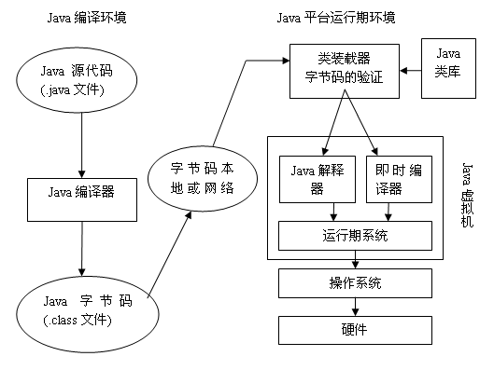
Java程序的跨平台运行机制
JVM

Slide 30
垃圾收集机制(Garbage Collection)
在C/C++ 等语言中，由程序员负责回收无用内存。
Java语言解除了程序员回收无用内存空间的责任。它提供一种系统级线程跟踪存储空间的分配情况。
并在JVM的空闲时，检查并释放那些可被释放的存储器空间。垃圾收集在Java程序运行过程中自动进行，程序员无法精确控制和干预。

Slide 31
[6]
Java程序开发
Java

Slide 32
Java程序开发过程
安装JDK
设置环境变量
安装IDE
安装
程序修改
程序设计
错误
保存
开发
编译
源程序文件 (*.java)
成功
字节码文件 (*.class)
运行
Applet
Java EE Server App
Rich Client App
Java ME App

Slide 33
Java语言的开发工具
The Java (SE) System Development Kit (JDK)
Java IDE (Java集成开发环境)
Java Runtime Environment (JRE) (Java执行环境)
Tools (各种工具程序)
Java Class Library Source Files (Java类库源码)
Demo (关于各种类的例程)
JBuilder Netbeans
Workshop IntelliJ WSAD
Eclipse

Slide 34
Java资源
Oracle公司Java技术官方网站
http://www.oracle.com/technetwork/java/index.html
Eclipse项目网站
http://www.eclipse.org
各种Java相关开源项目网站
http://www.sourceforge.net

Slide 35
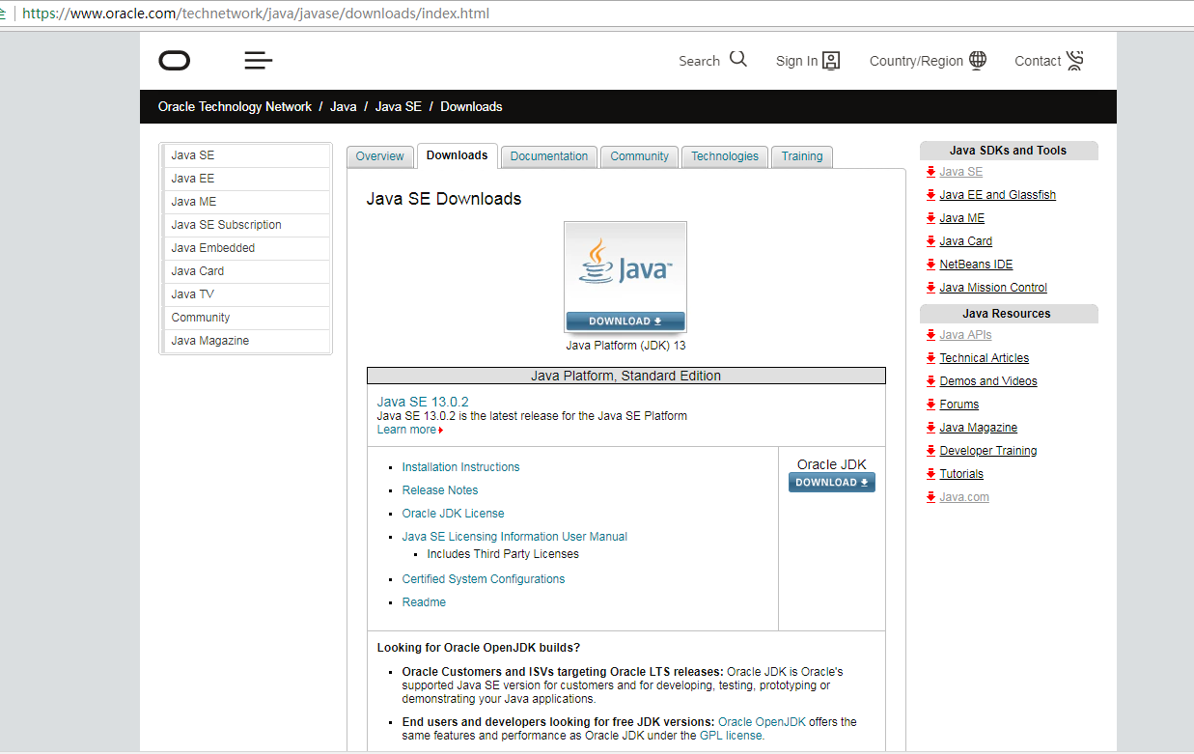
环境搭建——下载

Slide 36
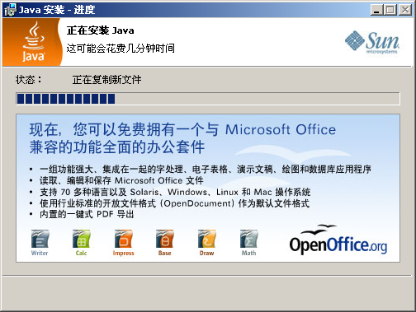
环境搭建——安装

Slide 37
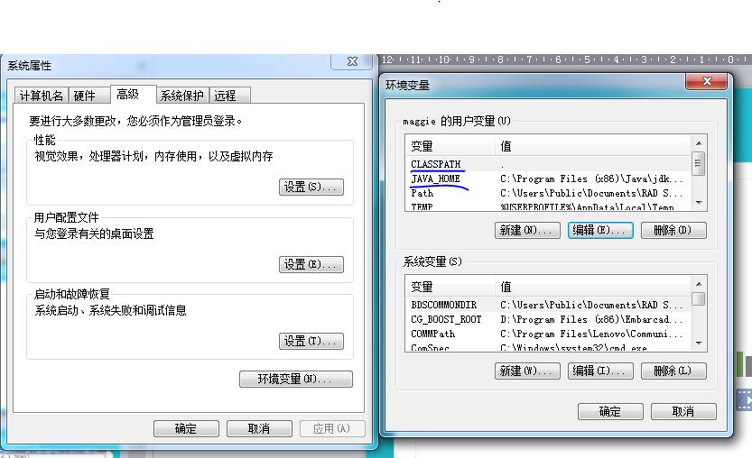
环境搭建——配置

Slide 38
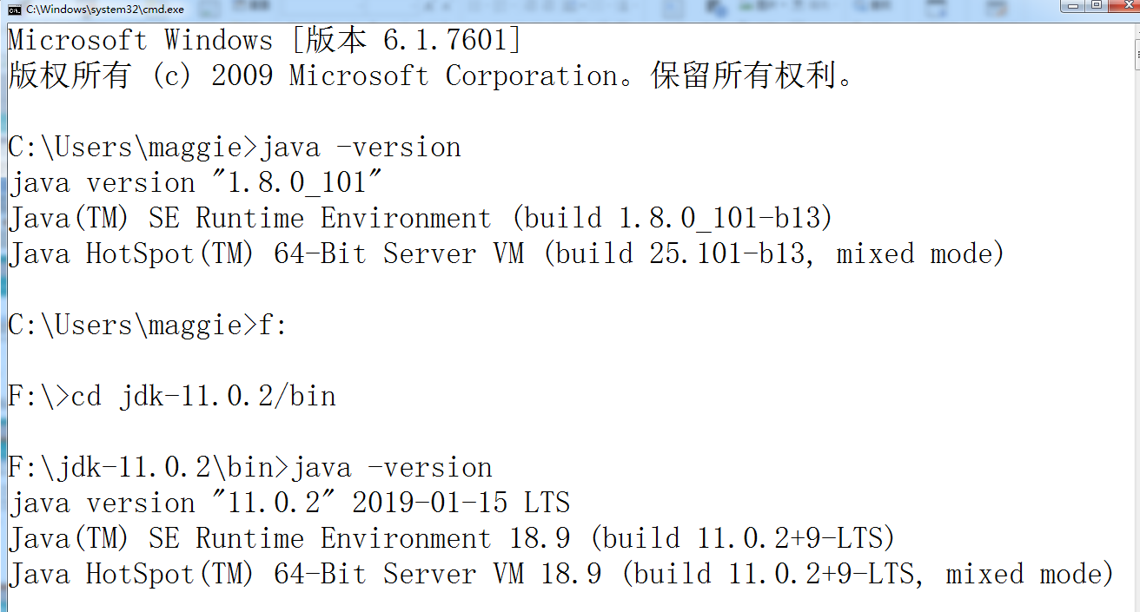
环境搭建——测试版本号

Slide 39
JDK的主要功能
java/bin的目录下包含义下主要文件:
Javac.exe: Java编译器, 用来将java程序编译成 Bytecode
Java.exe: Java编译器,执行已经转换成Bytecode的 java应用程序.
Javadoc.exe：文档生成器,创建HTML文件
jdb: Java调试器, 用来调试java程序
javap: 反编译,将类文件还原回方法和变量.
Appletviewer.exe : Java解释器, 用来解释已经转换成Bytecode的java小应用程序.

Slide 40
Java程序的几种类型
Application
“Java应用”是可以独立运行的Java程序。
以main()方法作为程序入口，由Java解释器加载执行。
Applet
没有main()方法作为程序入口，不能独立运行
由浏览器或appletviewer加载执行。
Servlet/JSP
是Java技术对CGI 编程的解决方案。
是运行于Web server上的、作为来自于Web browser 或其他HTTP client端的请求 和 在HTTP server上的数据库及其他应用程序之间的中间层程序。

Slide 41
应用程序举例－ Application
主类名
HelloWorld.java:
public class HelloWorld {
public static void main(String[ ] args) { //display “HelloWorld!”
System.out.println("Hello World!");
}
}

Slide 42
应用程序举例－ Application（续）
由一个或多个“类”组成。
如何定义类 ：
class HelloWorld { }
其中必须有一个公有“类”定义了main() 方法：
public static void main(String[ ] args)
该方法是自动执行的类方法，是Java应用运行的起始点。而这个类也就称之为“主类”。

Slide 43
Java源文件名要与主类名同名（区分大小写）
public class HelloWorld —— HelloWorld.java
注释
//display “HelloWorld!”

Slide 44
方法的调用
System.out.println("Hello World!");
public final class System {
public final static PrintStream out ;
... ...
}

Slide 45
编译 — javac.exe
javac HelloWorld.java
产生HelloWorld.class 文件
解释执行 — java.exe
java HelloWorld （隐含.class文件）
D:\> javac HelloWorld.java
D:\> java HelloWorld
Hello World!

Slide 46
应用程序举例－applet
HelloApplet.java
import java.awt.Graphics;
import java.applet.Applet; //将java.applet
//包中的系统类Applet引入本程序
public class HelloApplet
extends java.applet.Applet {
public void paint(Graphics g) {
g.drawString("Hello, Java World!", 10,20);
}
}

Slide 47
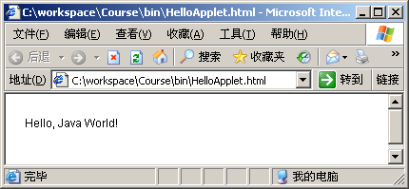
应用程序举例－applet
HelloApplet.html
<applet code=chapter1.HelloApplet width=200 height=50>
</applet>

Slide 48
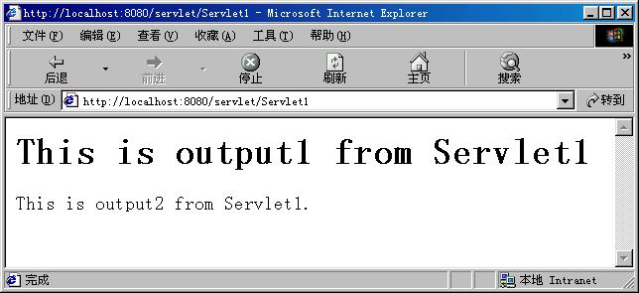
应用程序举例－Servlet
import javax.servlet.*;
import java.io.*;
import javax.servlet.http.*;
public class Servlet1 extends HttpServlet {
public void service(HttpServletRequest request,
HttpServletResponse response) throws
IOException, ServletException {
PrintWriter out;
String title="This is title of servlet";
String heading1="This is output1 from Servlet1";
response.setContentType("text/html");
out = response.getWriter();
out.print("<HTML><HEAD><TITLE>"
+title+"</TITLE </HEAD><BODY>");
out.print("<h1>"+heading1 +"</h1>");
out.println("<P>This is output2 from Servlet1.");
out.print("</BODY></HTML>");
out.close();
}
}
Servlet1.java

Slide 49
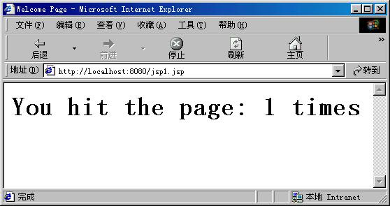
应用程序举例－JSP
<HTML><HEAD><TITLE>Welcome Page</TITLE></HEAD>
<body>
<H1>You hit the page:
<%! int hitcount=1;%>
<%= hitcount++ %>
times
</H1>
</body></html>

Slide 50
[7]
JDK8->JDK9~18
Java

Slide 51
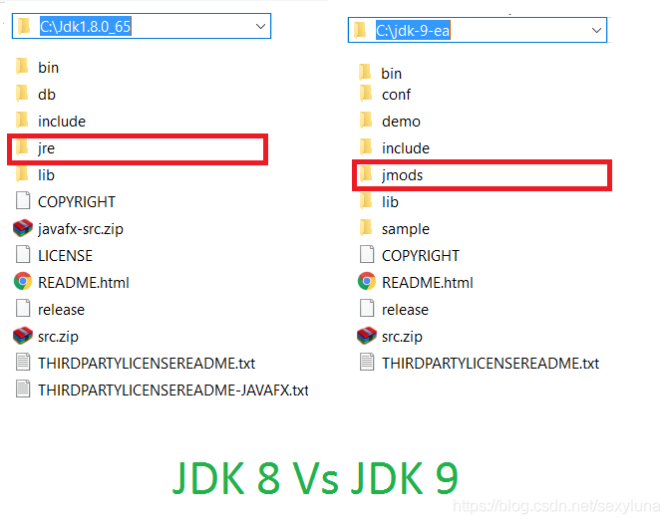
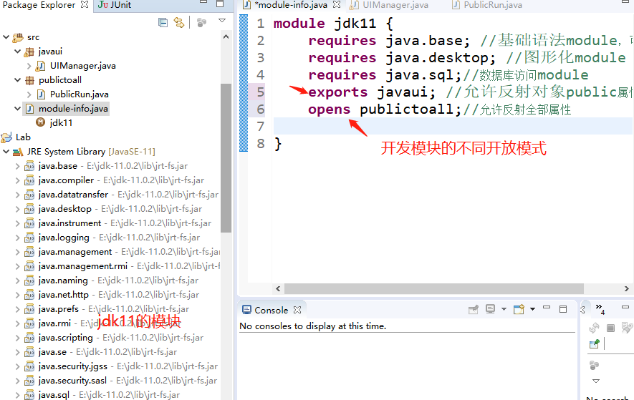
模块化
JDK9引入了一个新的特性JPMS（Java Platform Module System），又称Project Jigsaw
用户可以指定个人应用包含模块
参考：https://www.cnblogs.com/lujiango/p/7852120.html

Slide 52
jshell
JShell：Read-Evaluate-Print循环（REPL），输入时变量声明，语句和表达式，并立即显示结果。
优点：可快速验证Java API
缺点：代码编写复杂
智能程度低
对JDK外第三方包的依赖繁琐
Java自身的强类型限制
代码片段的执行
jshell> print(a)
test for jshell
jshell> a.split(" ")
$11 ==> String[3] { "test", "for", "jshell" }
jshell> $11
$11 ==> String[3] { "test", "for", "jshell" }
jshell>

Slide 53
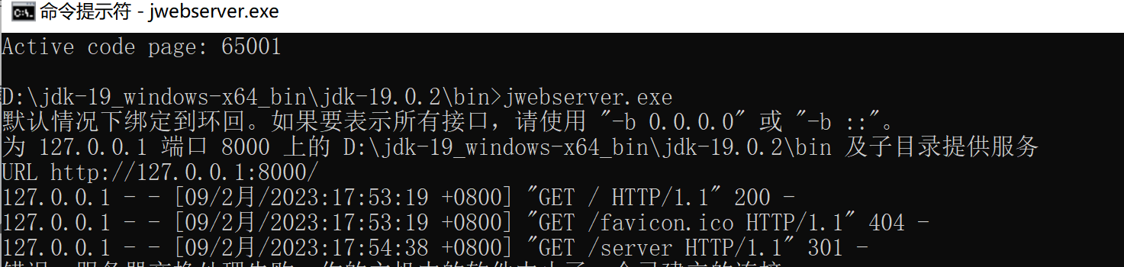
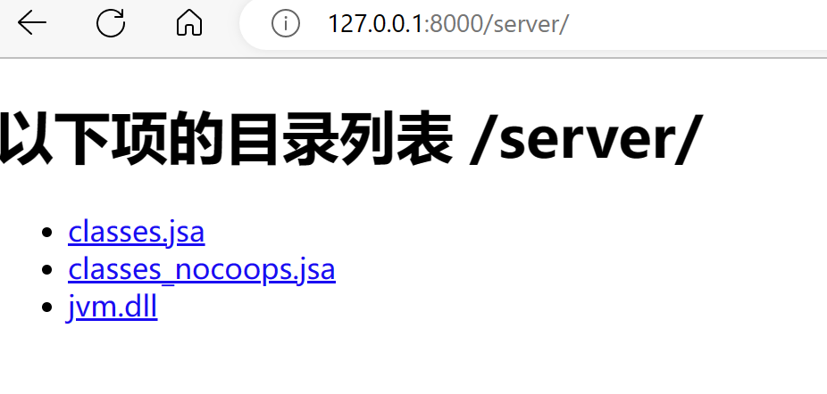
jwebserver-jdk18
启动一个简单的 、最小化的静态 Web 服务器
Notes:
chcp 65001 更新命令行编码为utf8

Slide 54
Thanks!

